Slide 1
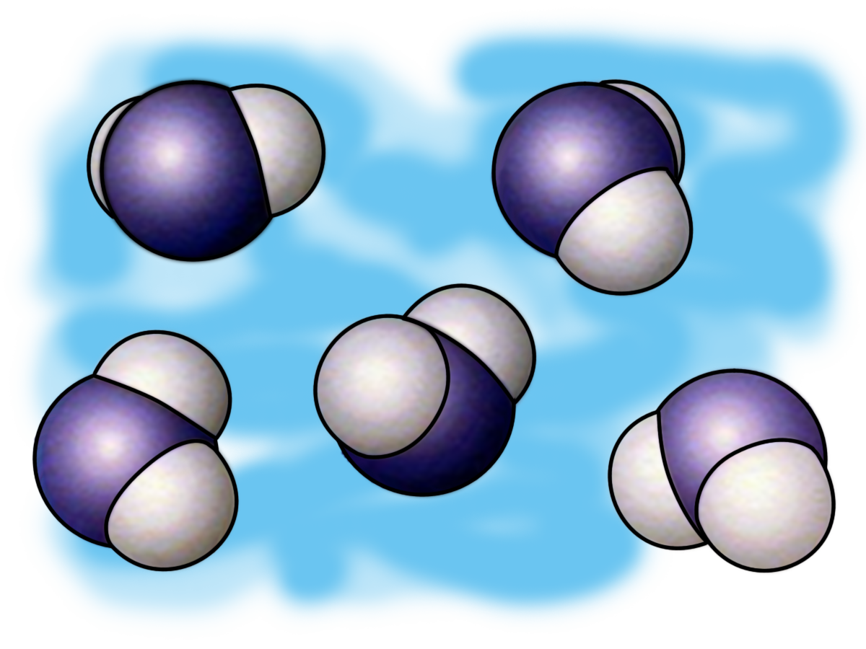
Почему тепловые явления изучаются в молекулярной физике?

Slide 3
Классическая механика Ньютона
Кинематика
Динамика
Изучает движение тел и характеристики движения
Изучает взаимодействия тел и причины движения

Slide 4
С помощью механики нельзя объяснить агрегатные состояния вещества и изменения агрегатных состояний.

Slide 5
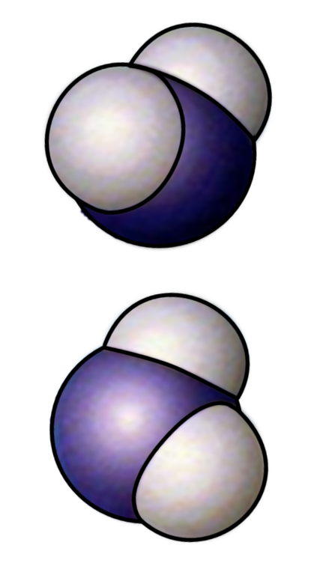
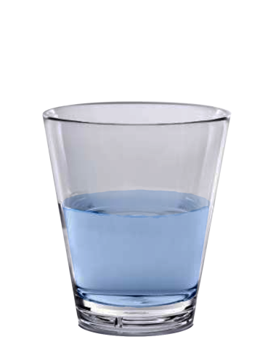
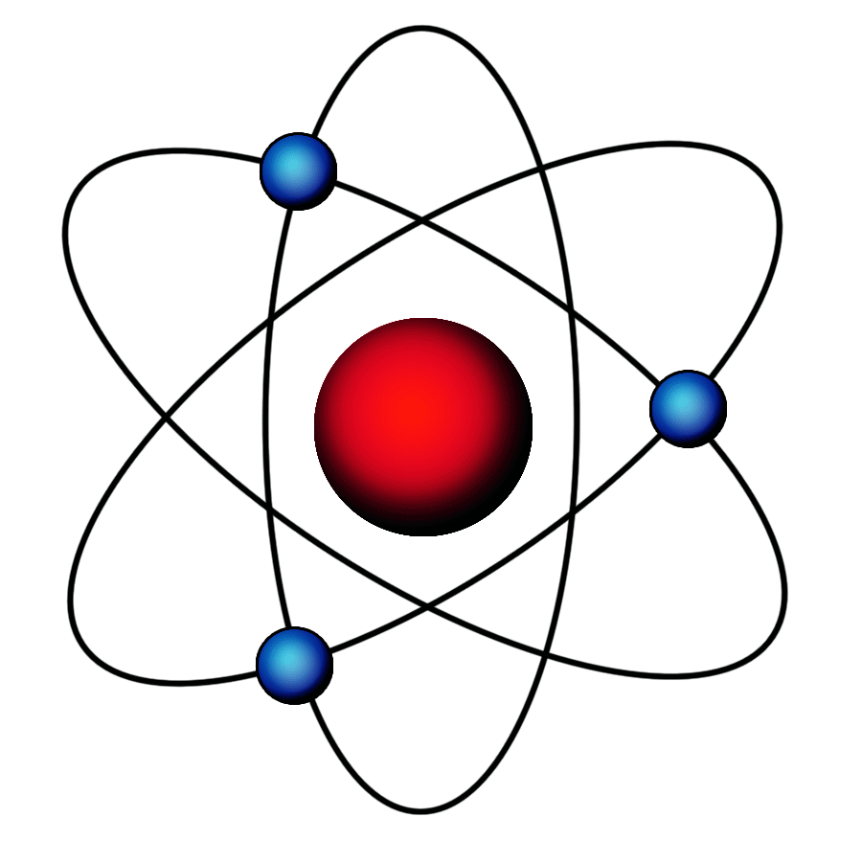
Тела
Макроскопические
Микроскопические

Slide 6
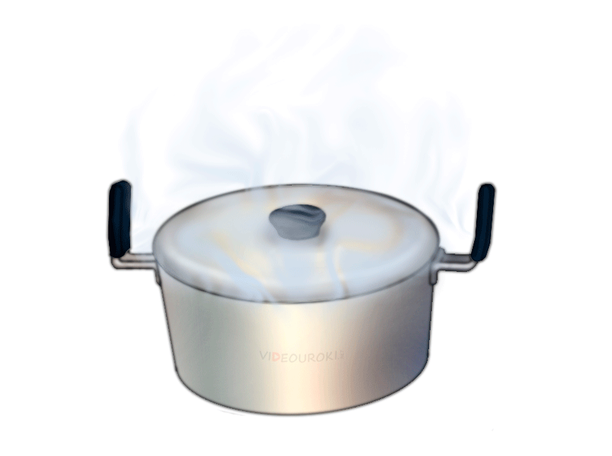
Тепловые явления

Slide 7
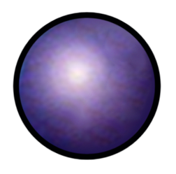
Параметры тела
Макроскопические
Микроскопические
$$P,V,T$$
$$\vec{v}$$
$$m$$
$$E_{к}=\frac{mv^{2}}{2}$$
$$\vec{p}=m\vec{v}$$

Slide 8
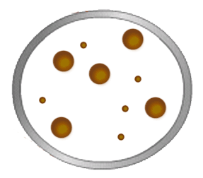
Тепловое движение
Тепловое движение ― это беспорядочное движение молекул и атомов внутри тел.
Тепловое движение происходит внутри всех макроскопических тел, независимо от того, двигается ли само тело или нет.
Тепловое движение иногда называют броуновским.

Slide 9
Роль тепловых явлений

Slide 10
Роль тепловых явлений

Slide 12
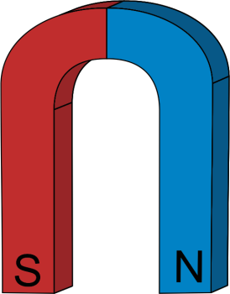

Slide 13
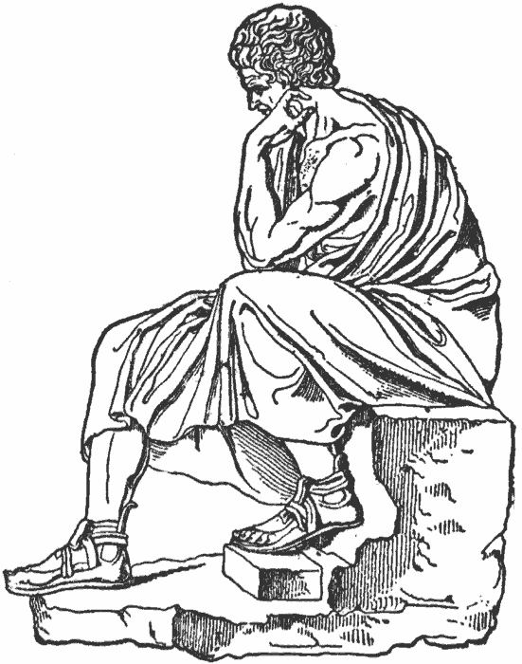
Пожалуй теплота — это какое-то внутреннее движение…. И чем больше это движение, тем больше тепла…

Slide 14
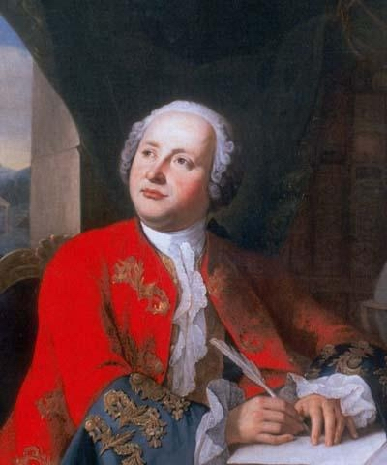
Молекулярно-кинетическая теория
Внес большой вклад в развитие, физики, химии, металлургии и других наук.
Предположил, что теплота зависит от некого вращательного движения частиц внутри макроскопических тел.
Михаил Ломоносов
1711 — 1765

Slide 15
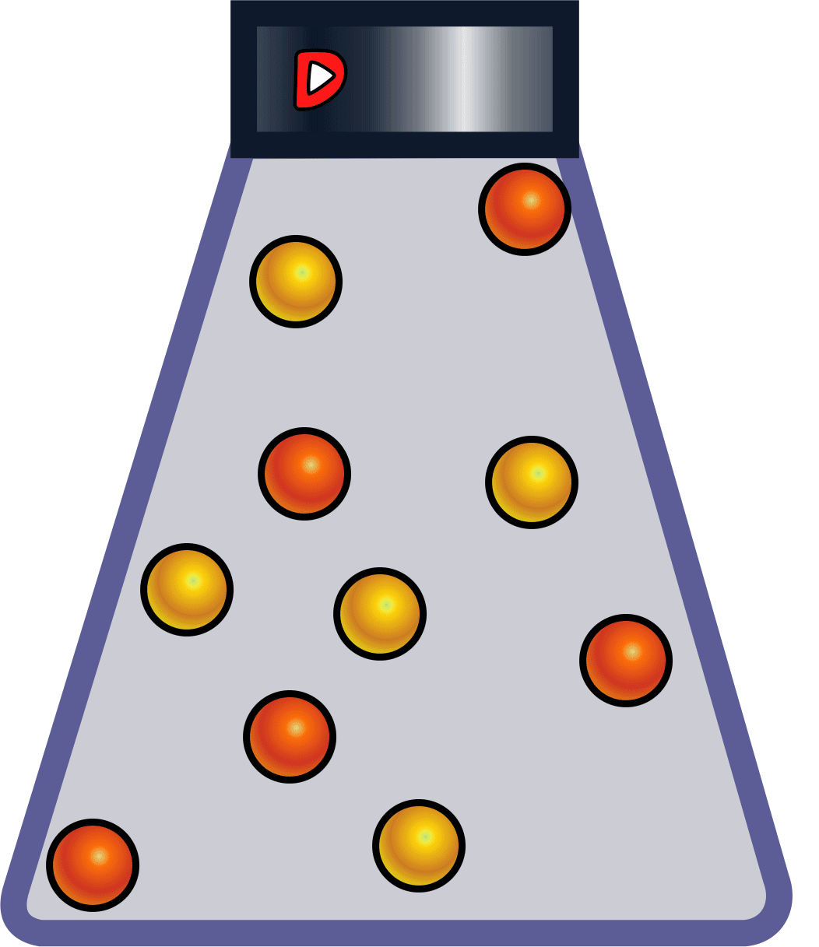
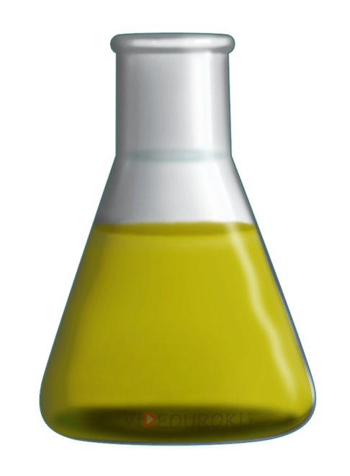
Молекулярно-кинетическая теория
Молекулярно-кинетическая теория стремится объяснить свойства макроскопических тел и тепловые процессы, происходящие в них. Эти объяснения строятся на том, что все макроскопические тела состоят из отдельных частиц, которые постоянно находятся в беспорядочном движении.
$$T$$
$$V$$

Slide 16
Основные выводы
Макроскопические тела — тела состоящие из огромного количества молекул.
Микроскопические тела — частицы, атомы, молекулы.
Макроскопические параметры: давление, объём температура.
Микроскопические параметры: масса, скорость, импульс и кинетическая энергия молекулы.
Тепловое движение — беспорядочное движение частиц.

